Slide 1
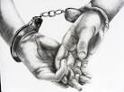

garanties juridiques
PARTIE I
Histoire - Utilité - Pratique

Slide 2
LES GARANTIES JURIDIQUES :
C’EST QUOI ?
Des droits et libertés fondamentaux garantis dans la Charte canadienne des droits et libertés aux articles 7 à 14.
Protègent les personnes accusées d’une infraction criminelle, en leur assurant qu’elles sont traitées équitablement.
S’appliquent à toutes les personnes au Canada, peu importe leur citoyenneté.

Slide 3
LES GARANTIES JURIDIQUES :
D’OÙ VIENNENT-ELLES ?
Charte canadienne des droits et libertés, art. 7 à 14
La Charte a été adoptée en 1982

Slide 4
LES GARANTIES JURIDIQUES :
À QUOI ÇA SERT ?
MISE EN SITUATION DU QUOTIDIEN DE CAROLINE :
DOSSIER 1

Slide 5

LES GARANTIES JURIDIQUES :
À QUOI ÇA SERT ?
SCÈNE 1
Caroline, 18 ans, conduit à 100 km/h sur l’autoroute. Un policier l’interpelle au hasard et lui signale d’arrêter. À ce moment-là, le policier ne soupçonne pas encore que Caroline agit de façon illégale.
Le policier a-t-il le droit de l’arrêter au hasard/sans raison ?

Slide 6
OUI, mais c’est une exception!
Article 9 de la Charte canadienne des droits et libertés :
  Chacun a droit à la protection contre la détention ou l'emprisonnement arbitraire.
    Arbitraire = sans motif, sans raison
Notes:
Caroline a été détenue par la police. Sa liberté a été restreinte de façon arbitraire (sans motif) puisque le policer ne soupçonnait pas qu’elle faisait quelque chose d’illégal.
Les droits de Caroline ont‐ils été violés ?
Réponse : Oui. MAIS la Cour suprême du Canada a décidé que les interceptions routières sont le seul moyen efficace dont les policiers disposent pour appliquer la loi et donc les policiers ont le droit de lui signaler d’arrêter sur le bord de la rue.

Slide 7
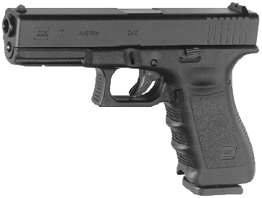
LES GARANTIES JURIDIQUES :
À QUOI ÇA SERT ?
Lorsque le policier s’approche de l’automobile, il aperçoit la crosse d’un fusil sous une couverture. Le policier demande à Caroline de sortir de l’auto. Il saisit le fusil. Caroline est mise en état d’arrestation. Le policier fouille Caroline et son automobile.
Le policier a-t-il le droit de procéder à la fouille ?
SCÈNE 2

Slide 8
OUI.
Article 8 de la Charte canadienne des droits et libertés :
  Chacun a droit à la protection contre les fouilles, les perquisitions ou les saisies abusives.
Notes:
Expliquer ce qui suit : Les fouilles reliées aux arrestations sont permises et ne sont pas considérées des fouilles abusives. Leur objectif principal est la protection du policier et du public dans les entourages.

Slide 9
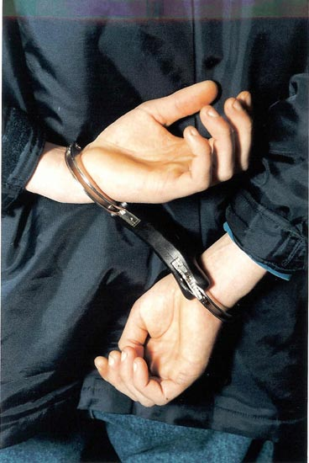
LES GARANTIES JURIDIQUES :
À QUOI ÇA SERT ?
SCÈNE 3
Le policier amène Caroline au poste de police. C’est là qu’il lui dit pour la première fois la raison précise de son arrestation, soit la possession d’une arme à feu illégale. Lorsqu’il l’a arrêtée sur l’autoroute, il l’a simplement mise en état d’arrestation sans lui dire pourquoi.
Le policier a-t-il bien agi ?

Slide 10
NON.
Article 10a) de la Charte canadienne des droits et libertés :
  Chacun a le droit, en cas d'arrestation ou de détention d'être informé dans les plus brefs délais des motifs de son arrestation ou de sa détention.

Slide 11


LES GARANTIES JURIDIQUES :
À QUOI ÇA SERT ?
SCÈNE 4
Au poste de police, le policier dit à Caroline qu’elle a droit à l’assistance d’un avocat. Il la dirige vers un pupitre sur lequel repose un téléphone.
Il reste debout à côté d’elle et lui dit qu’elle peut téléphoner à un avocat. Malheureusement, Caroline ne connait pas d’avocat et doit renoncer à son droit.
Est-ce réaliste ?
Est-ce qu’un policier agirait ainsi ?

Slide 12
NON.
Article 10b) de la Charte canadienne des droits et libertés :
  Chacun a le droit, en cas d'arrestation ou de détention d'avoir recours sans délai à l'assistance d'un avocat et d'être informé de ce droit.
Notes:
Expliquer ce qui suit
Le policier ne doit pas rester aux côtés de Caroline lorsqu’elle téléphone à son avocat.
Elle doit avoir la possibilité de parler à son avocat en privé, sans que la police n’écoute.
La police aurait dû aider Caroline à trouver un avocat (c’est-à-dire, lui donner accès à un bottin téléphonique, l’informer qu’elle peut téléphoner à l’aide juridique lui dire que des services gratuits d’avocats 24h sur 24 existent).
Source: Voir site Éducaloi : http://www.educaloi.qc.ca/capsules/droits-dune-personne-lors-dune-arrestation.

Slide 13
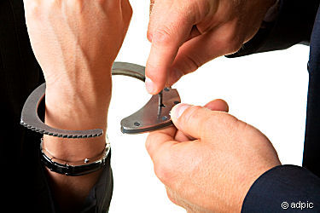
LES GARANTIES JURIDIQUES :
À QUOI ÇA SERT ?
SCÈNE 5
Caroline est remise en liberté en attendant son procès.
Le procès de Caroline débute trois ans après son arrestation.
Qu’est-ce qui ne va pas dans ce scénario ?

Slide 14
Article 11b) de la Charte canadienne des droits et libertés :
  Tout inculpé a le droit d'être jugé dans un délai raisonnable.

Slide 15
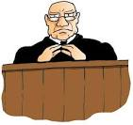
LES GARANTIES JURIDIQUES :
À QUOI ÇA SERT ?
SCÈNE 6
Au procès, le juge insiste pour que Caroline témoigne afin d’expliquer pourquoi elle était en possession d’une arme à feu illégale.
Caroline est-elle obligée de suivre les consignes du juge ?

Slide 16
NON.
Article 11c) de la Charte canadienne des droits et libertés :
  Tout inculpé a le droit de ne pas être contraint de témoigner contre lui-même dans toute poursuite intentée contre lui pour l'infraction qu'on lui reproche
Article 11 d) de la Charte canadienne des droits et libertés :
  Tout inculpé a le droit d'être présumé innocent tant qu'il n'est pas déclaré coupable.

Slide 17
LES GARANTIES JURIDIQUES :
L’HISTOIRE
Selon vous, y avait-il une loi qui accordait des garanties juridiques avant 1982, année de l’adoption de la Charte canadienne des droits et libertés ?

Slide 18
LES GARANTIES JURIDIQUES :
L’HISTOIRE
OUI
Avant 1982, on trouvait la plupart des garanties juridiques de la Charte canadienne des droits et libertés dans la Déclaration canadienne des droits, adoptée en 1960.
Sur la scène internationale, les droits de l’homme étaient protégés bien avant 1960. C’est en 1948 que la Déclaration universelle des droits de l’homme a été rédigée. Mais le Canada l’a seulement ratifié en 1976.

Slide 19

SIMULATION D’UNE ARRESTATION
Policier invité : Joël Doiron

Slide 20

DOSSIER 2 :
DÉTENTION AU CENTRE RIDEAU
La sécurité du Centre Rideau vient de téléphoner à la police. Le gérant du magasin Le Château est furieux !
Il vient encore de se faire voler une grande quantité de vêtements de sa nouvelle collection !
Comme c’est la troisième fois que ça arrive ce mois-ci, le gérant est vraiment sur les nerfs.
Dès qu’il a entendu l’alarme du système de sécurité se déclencher, c’est lui-même qui a décidé de courir après le voleur. Pas question d’appeler la sécurité !
Cette fois, il va mettre la main sur le voleur lui-même !
Après une course folle à travers le centre commercial, le gérant, un des meilleurs marathoniens de la région, détient finalement le suspect.
On demande à la police de venir.

Slide 21
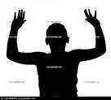
UN VOLONTAIRE S.V.P.

Slide 22
DOSSIER 2 :
DÉTENTION AU CENTRE RIDEAU
EST-CE QUE LE SUSPECT EST CONSIDÉRÉ COMME ÉTANT DÉTENU ?
  OUI, la personne est en détention même si elle n’a pas été formellement mise en état d’arrestation par le policier.
  Une personne peut être en détention jusqu’à ce que la police décide de l’arrêter (évidemment, cela doit se faire dans un délai raisonnable).

Slide 23
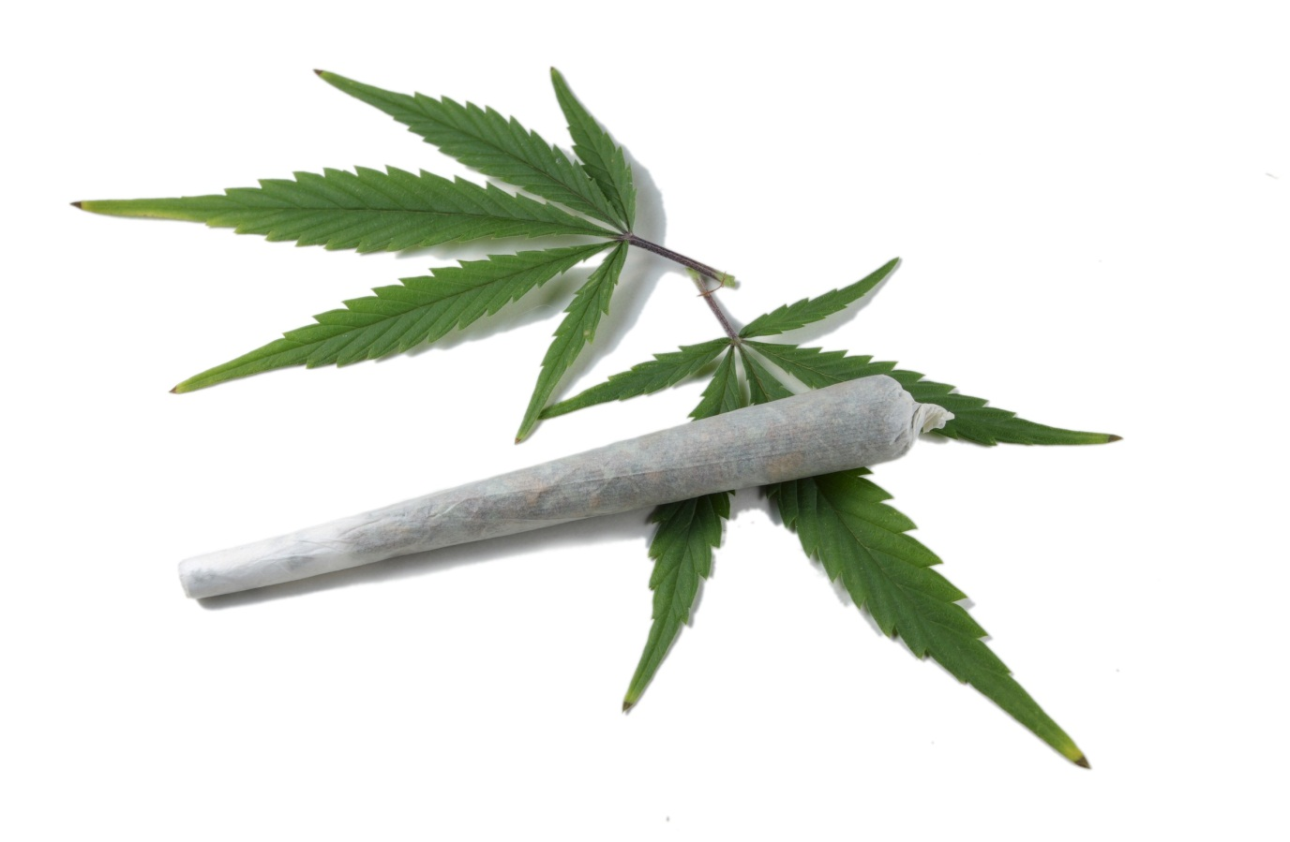
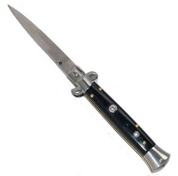
RÉSULTAT DE LA FOUILLE :

Slide 24
LA MISE EN GARDE : LECTURE DES DROITS
Droit de garder le silence
  Si la personne parle, tout ce qu’elle dira pourrait être retenu contre elle.
Droit à l’assistance d’un avocat sans délai et en privé
  Les policiers sont obligés d’arrêter de questionner le détenu tant qu’il n’aura eu l’occasion de consulter son avocat.
  Droit de consulter l’aide juridique
  Droit à un téléphone, un bottin téléphonique et les numéros de l’aide juridique et du service de garde.
  Droit de parler à son avocat en privé, sans être entendu.

Slide 25
PERSONNE ARRÊTÉE : ADOLESCENT
Art. 146 de la Loi sur le système de justice pénale pour les adolescents :
  Ses déclarations peuvent être retenues et utilisées contre lui si :
    elles sont faites volontairement
    on lui a clairement expliqué qu’il n’est pas obligé de répondre aux questions des policiers
    il a le droit de consulter un avocat, ses parents, un autre parent adulte ou une autre personne de son choix avant de faire une déclaration

Slide 26
PERSONNE ARRÊTÉE : ADOLESCENT
Art. 146 de la Loi sur le système de justice pénale pour les adolescents :
  Il a le droit de faire une déclaration en présence de son avocat, ses parents ou une autre personne
  Les déclarations spontanées de l’adolescent ne peuvent être utilisées contre lui si on ne lui a pas expliqué ses droits auparavant
  L’adolescent peut renoncer à ses droits
    Sa renonciation doit être enregistrée, filmée ou être faite par écrit

Slide 27
DOSSIER 2 : AU POSTE DE POLICE
RENDU AU POSTE DE POLICE, QU’ARRIVE-T-IL ?
  Fouille sommaire du suspect (court délai après l’arrestation)
  Prise des empreintes digitales du détenu
  La photo du détenu est envoyée à la Gendarmerie royale du Canada (GRC)
  Citation à comparaître au suspect (document qui indique à quelle date l’accusé doit se présenter en Cour) et on le remet en liberté la plupart du temps.
  Si le suspect représente un danger pour le public ou sa remise en liberté aurait pour effet de frustrer la confiance du public en l’administration de la justice, on peut le détenir jusqu’à sa comparution en Cour.
  Le suspect peut appeler un avocat
  Si adolescent : la police appelle les parents du suspect

